Slide 1


CLHL 洗咧哈囉
組員：鄭品榕、 黃怡瑄、蔡智惟

Slide 2
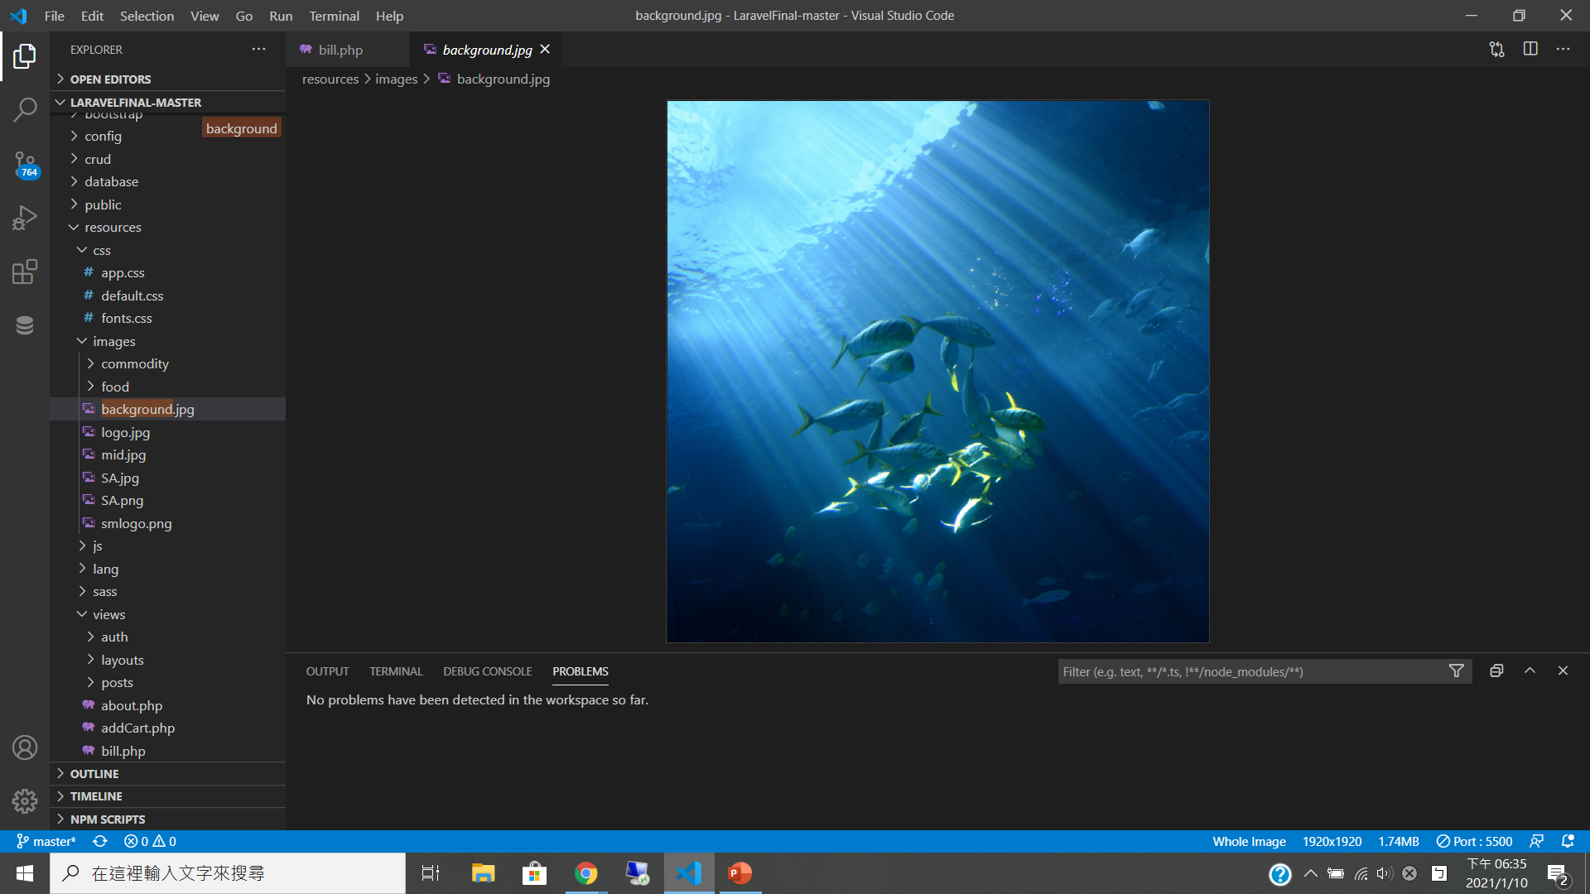
CLHL畫面

Slide 3
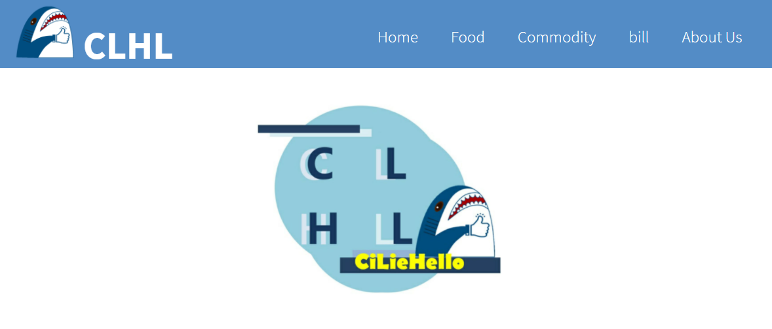
CLHL
功能頁籤：Home/Food/Commodity/bill/About Us

Slide 4
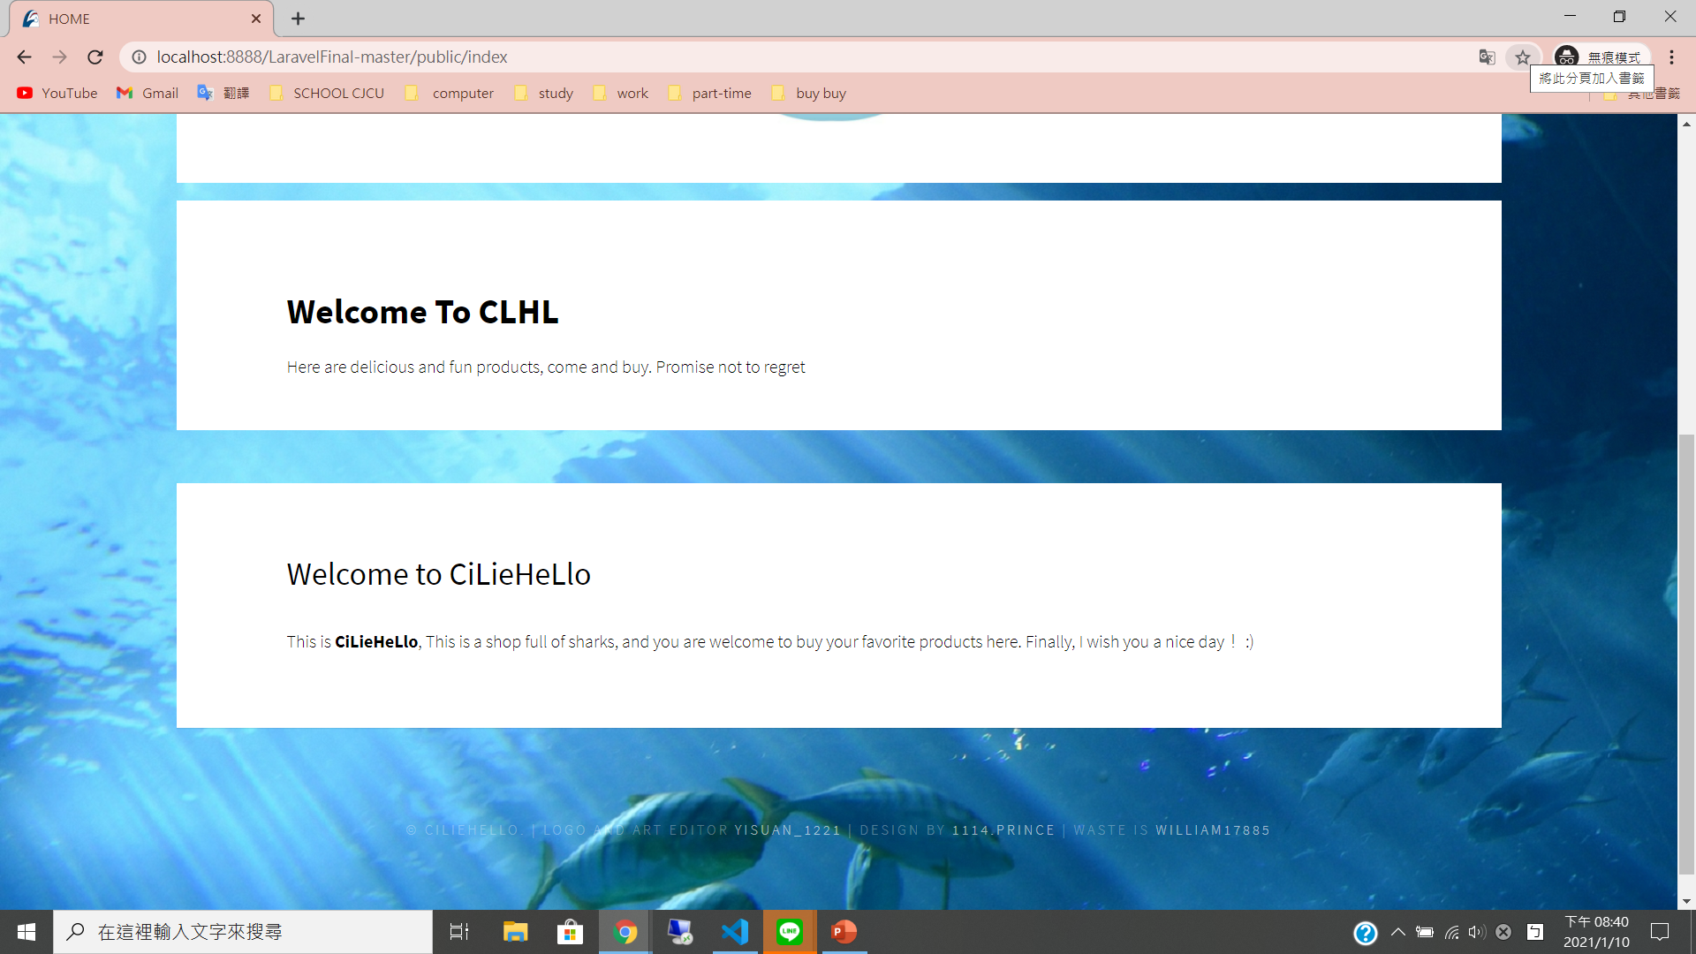
CLHL-Home
功能頁籤：Home/Food/Commodity/bill/About Us

Slide 5
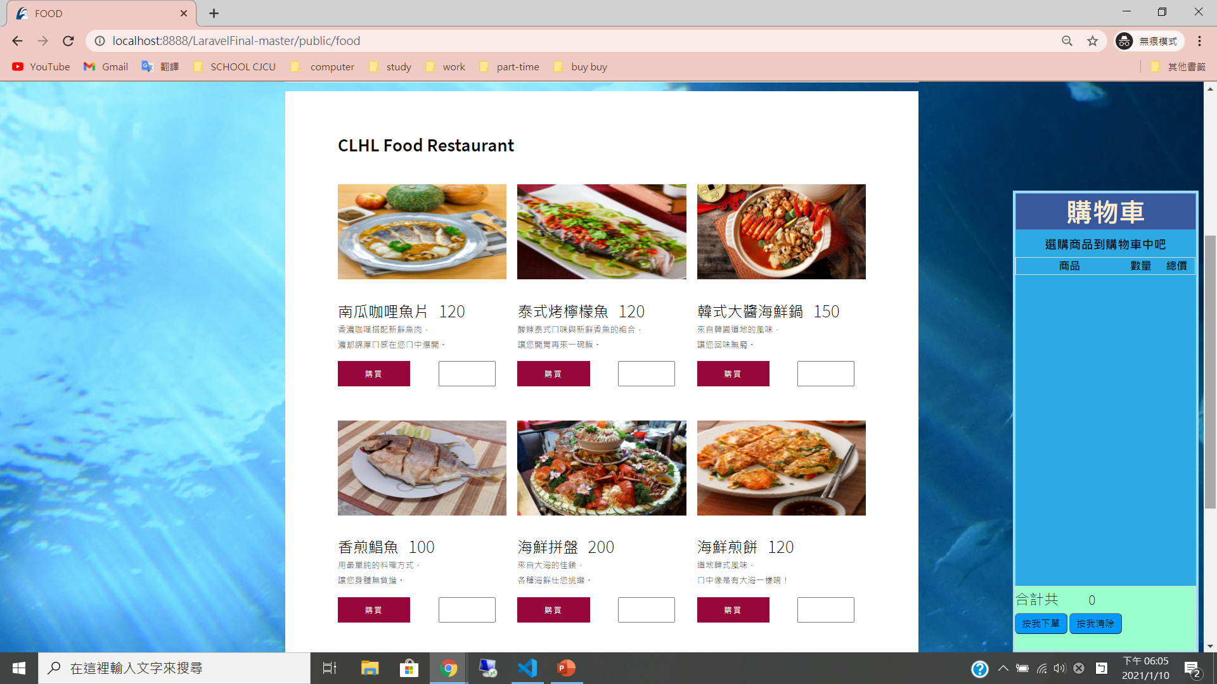
CLHL-Food
功能頁籤：Home/Food/Commodity/bill/About Us

Slide 6
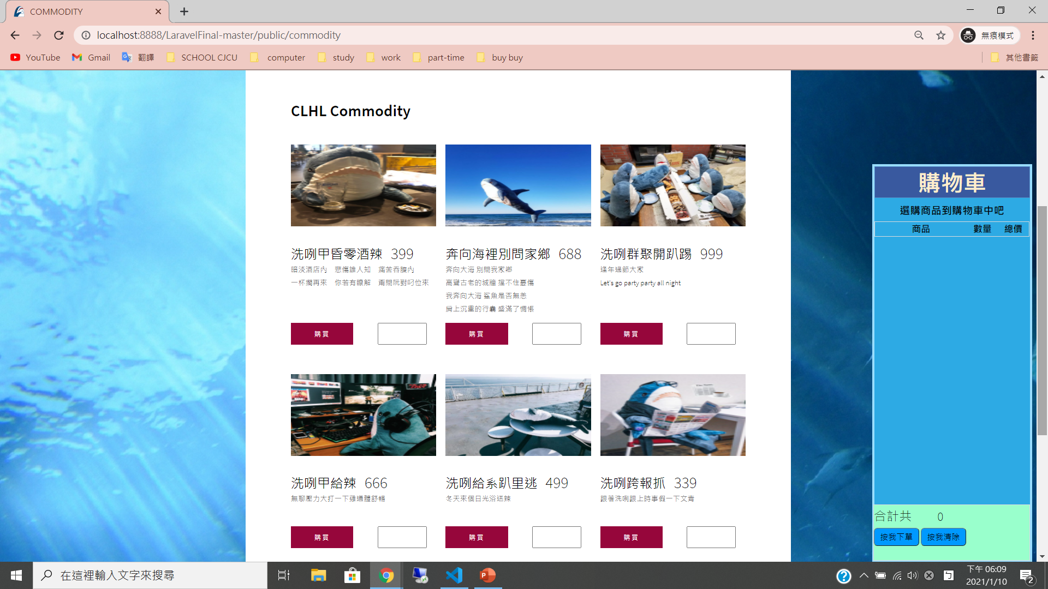
CLHL-Commodity
功能頁籤：Home/Food/Commodity/bill/About Us

Slide 7
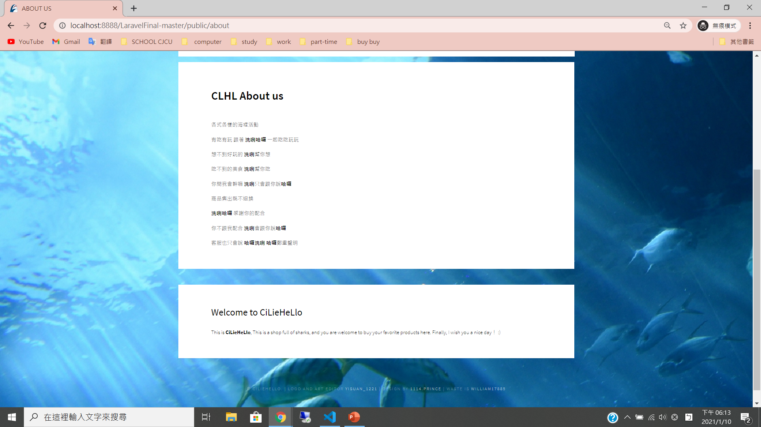
CLHL-Food
功能頁籤：Home/Food/Commodity/bill/About Us

Slide 8
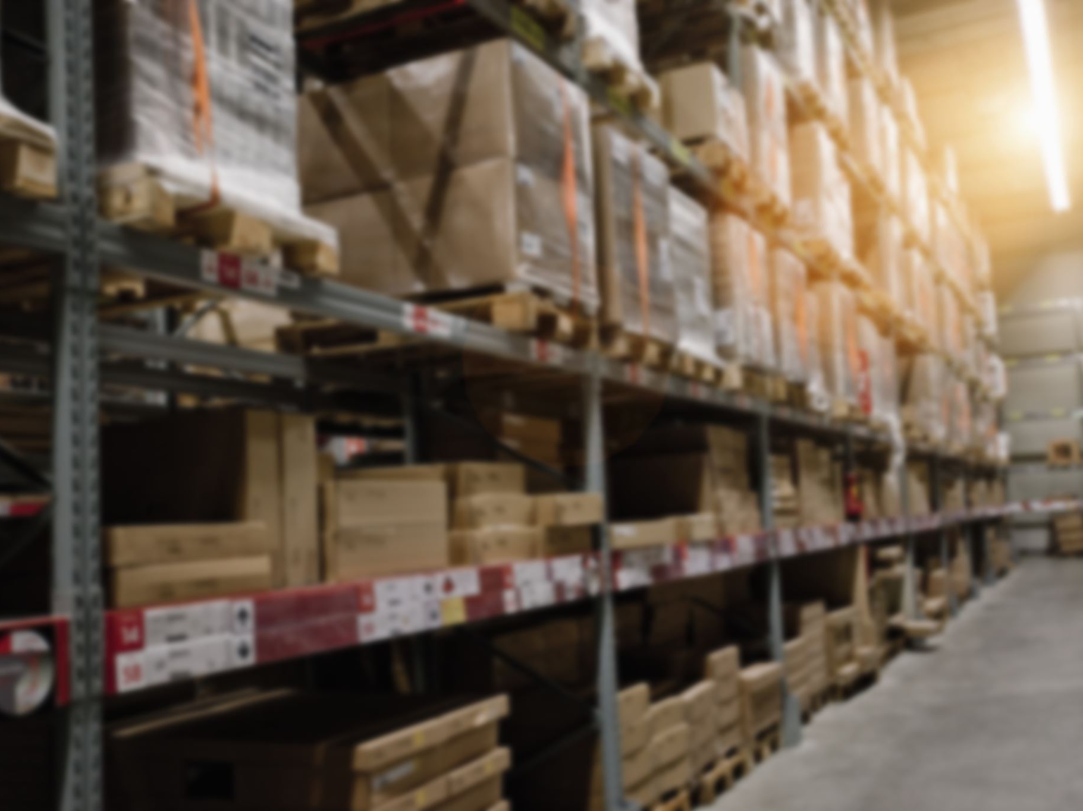
購買商品

Slide 9
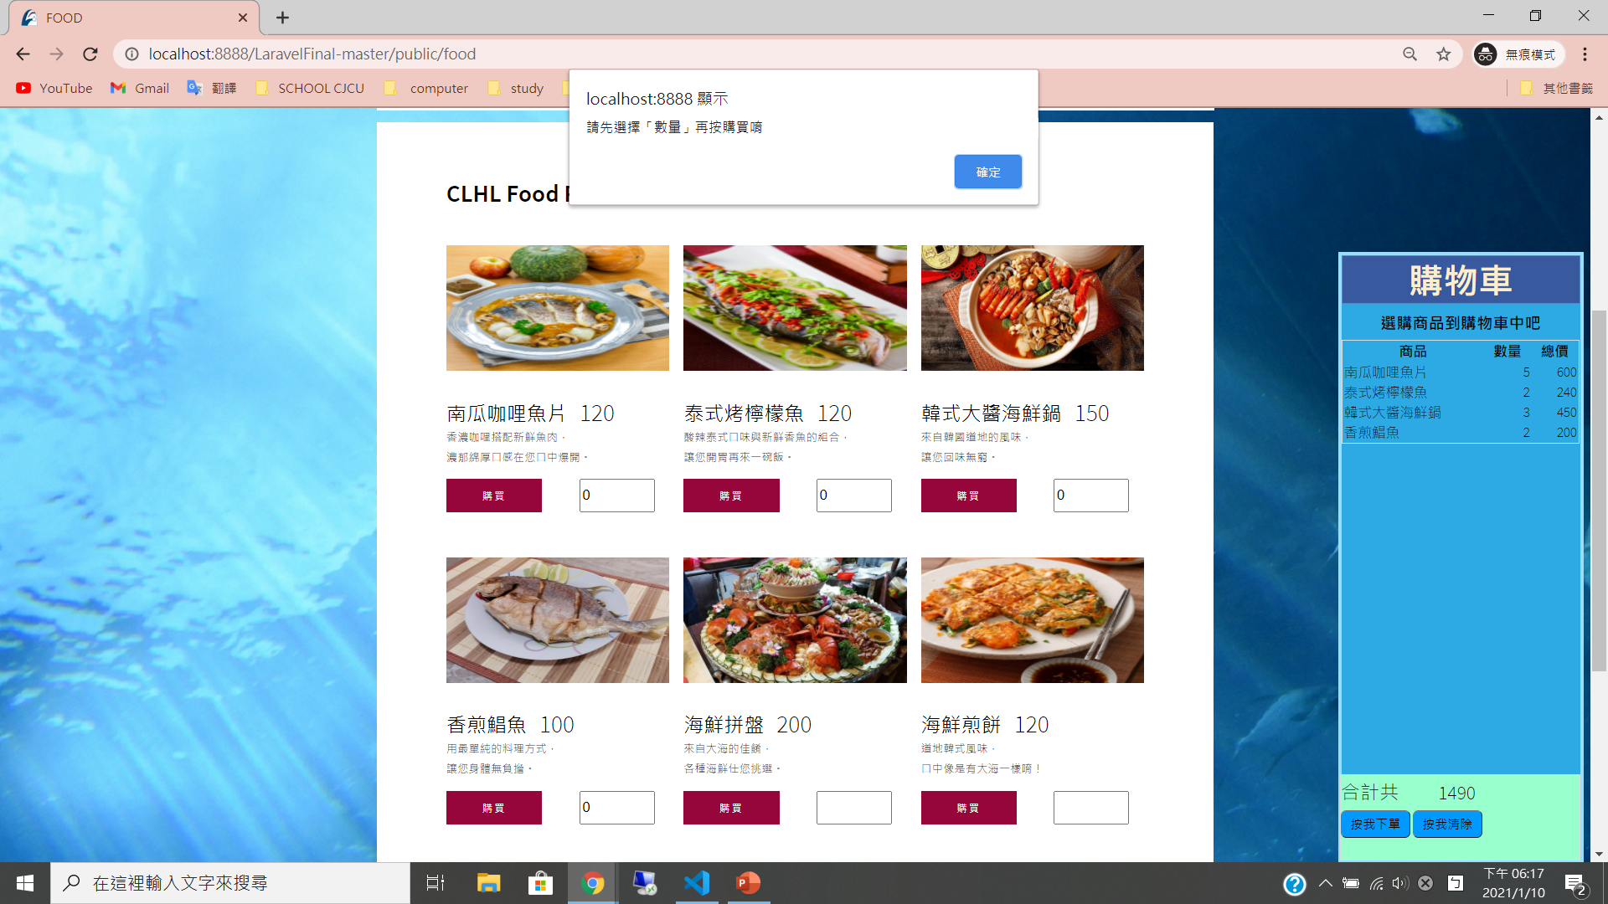
點選購買若數量為空值會跳通知顯示
CLHL-Home
功能頁籤：Home/Food/Commodity/bill/About Us

Slide 10
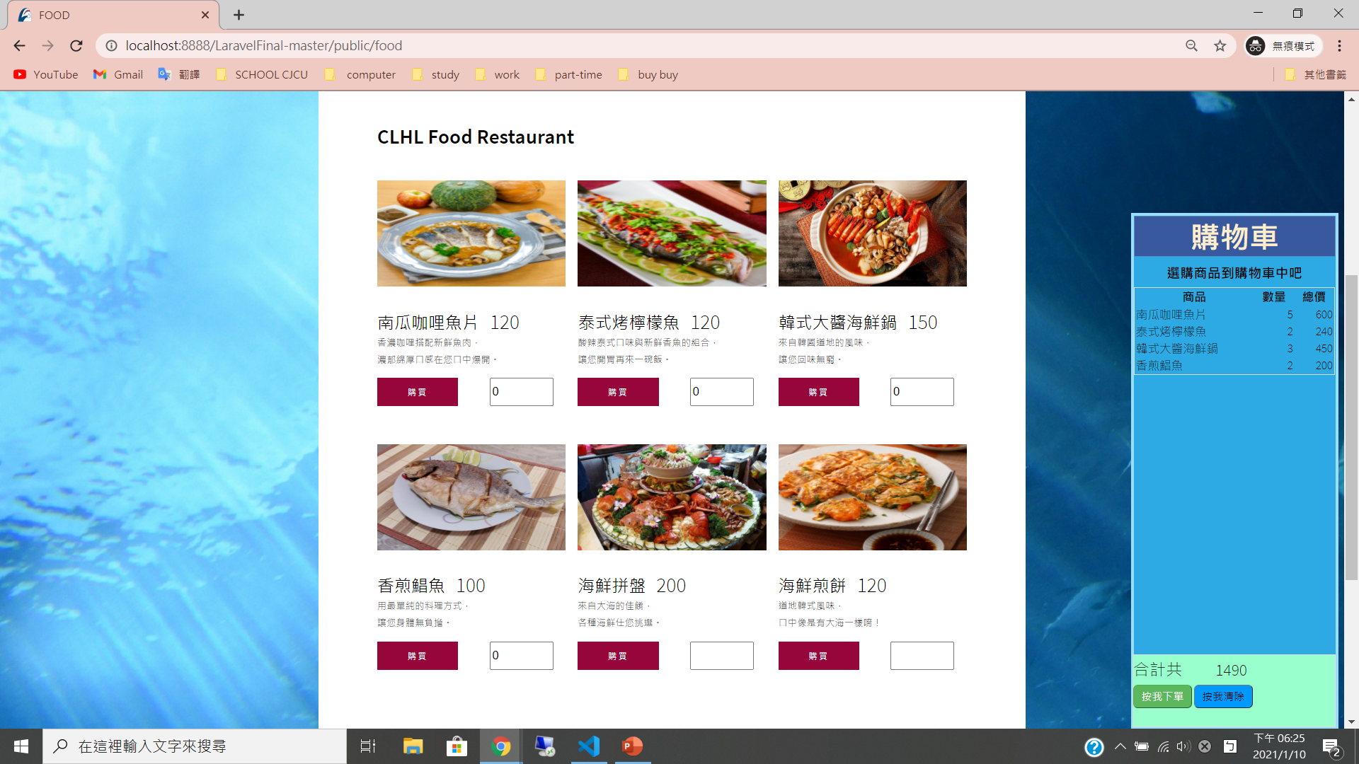
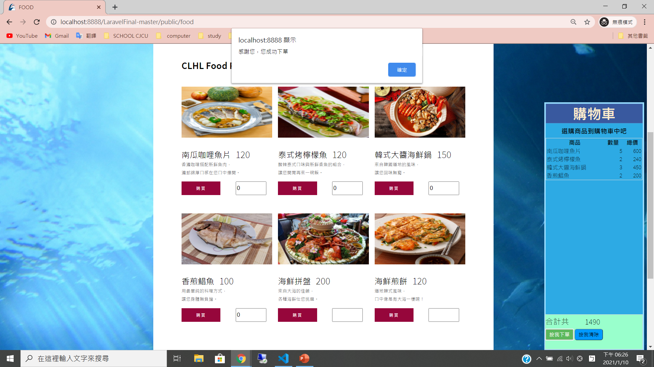
下單成功會跳出以下通知
確認購買商品無誤後 點選按我下單

Slide 11
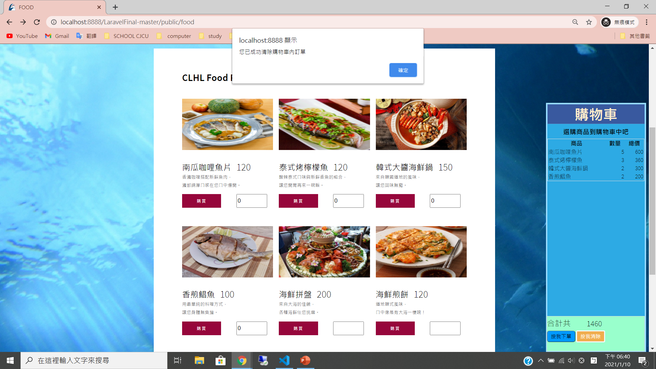
清除成功會跳出以下通知
若是想取消訂單 點選按我清除

Slide 12
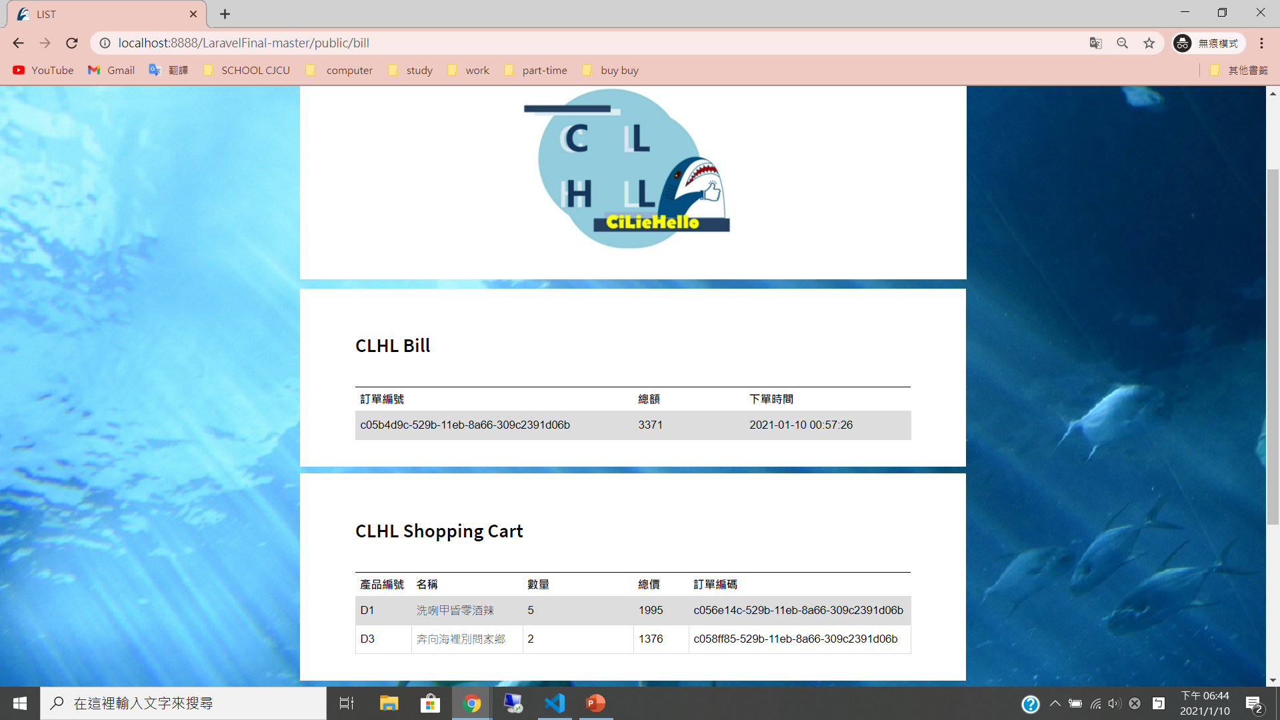
CLHL-bill
功能頁籤：Home/Food/Commodity/bill/About Us
查看所有購物的清單

Slide 13
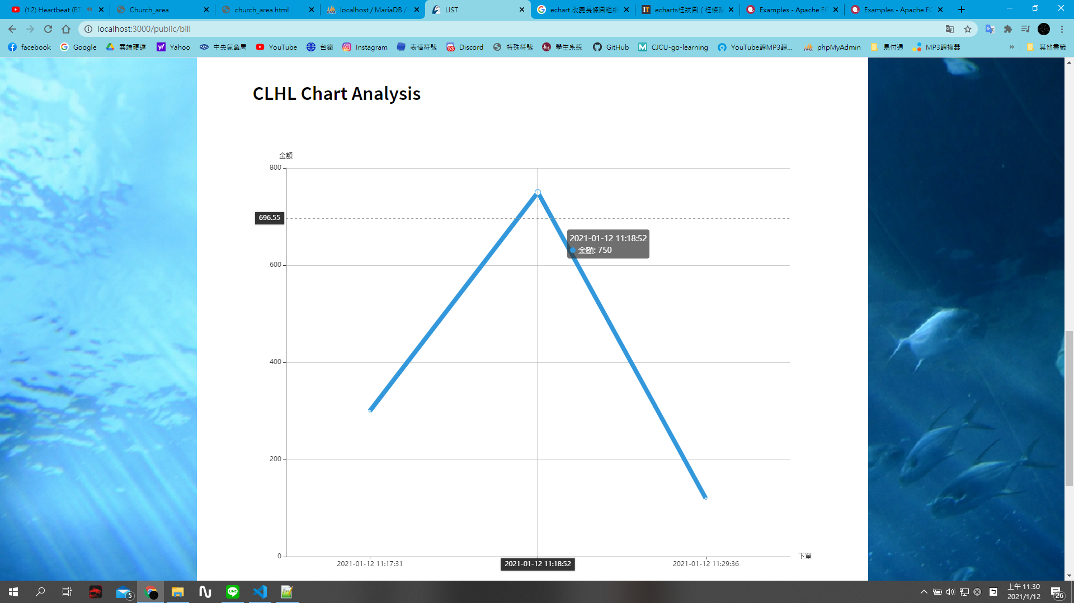
CLHL-bill
功能頁籤：Home/Food/Commodity/bill/About Us
圖表分析訂單資料

Slide 14

資料表

Slide 15
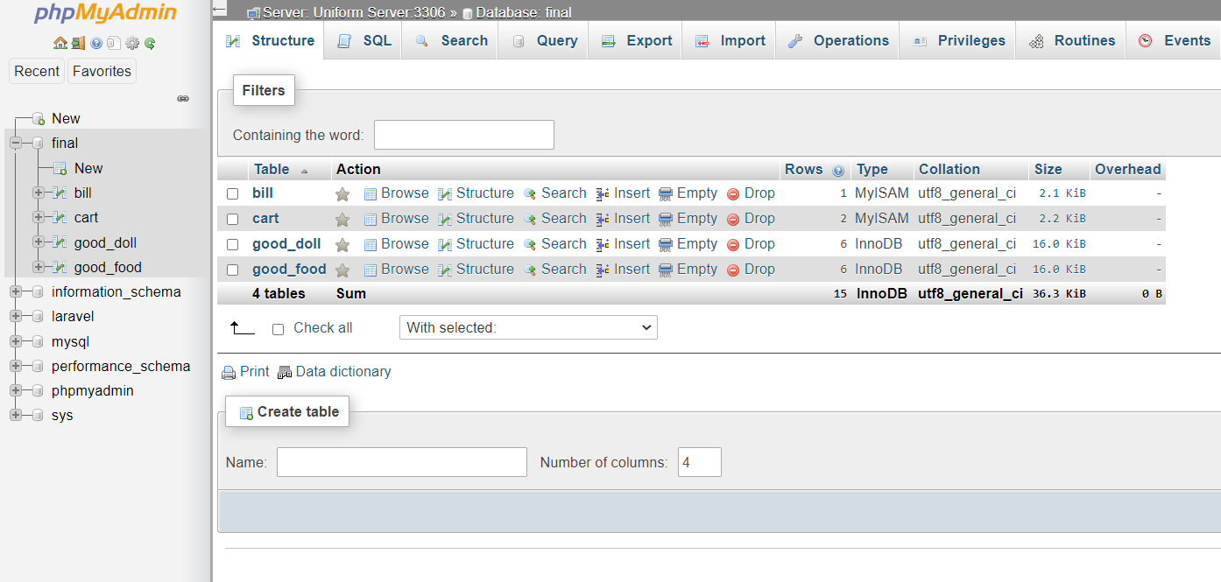
Database：final
Table：bill/cart/good_doll/good_food

Slide 16
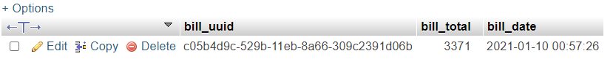
Database：final-bill
Table：bill/cart/good_doll/good_food

Slide 17
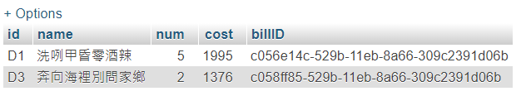
Database：final-bill
Table：bill/cart/good_doll/good_food

Slide 18
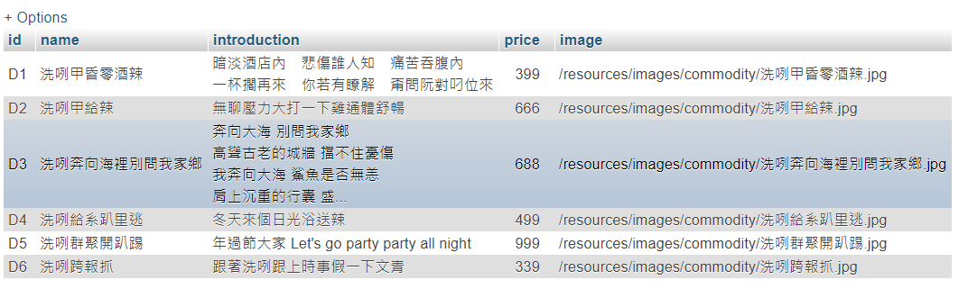
Database：final-bill
Table：bill/cart/good_doll/good_food

Slide 19
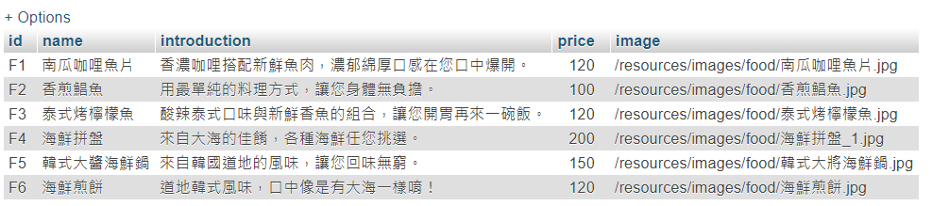
Database：final-bill
Table：bill/cart/good_doll/good_food

Slide 20
洗咧哈囉感謝你

